Slide 1


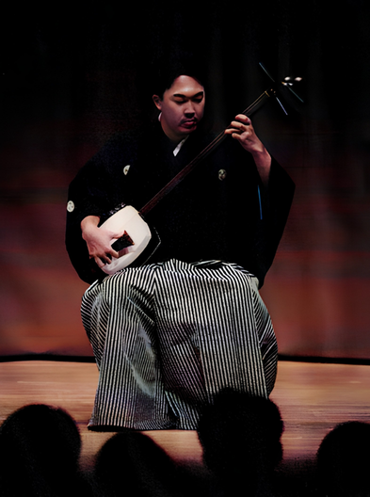
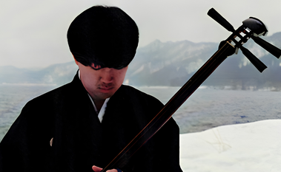
津軽三味線
オンラインコンサート
津軽三味線奏者 兼山 春樹
「プロフィール」
大学津軽三味線サークルで、津軽三味線を始める。
・全国大会個人アマチュア部門で優勝。団体部門では全国3位
となる。
・細川たかし演歌歌手の伴奏としてNHKテレビ出演。
・他のバンドと取組みや単独で、色々演奏の機会で活躍中
受賞歴～
・第22回全国津軽三味線コンクール大阪大会初心者部門3位
団体A部門3位
・第4回津軽三味線全国大会初心者Aの部門 優勝
・第19回津軽三味線日本一決定戦 中級者部門 審査員特別賞
・慶應義塾大学ALCオープニングセレモニー学生パフォーマンス
・新BS日本のうた細川たかし芸道50年！ ヒット曲満載の記念スペシャル 出演
開催日時
10月18日 (日) 14時～

